Slide 1

Integracja ESB
Na przykładzie Mule CE

Slide 2
Wprowadzenie do integracji
Cele
  Omówienie czym jest integracja
  Rozróżnienie poin-to-point, EAI oraz ESB
  Omówienie składowych Mule
  Porównanie Mule CE z Mule EE
  Omówienie podstawowych wzorców integracyjnych
Mule ESB
www.sages.com.pl

Slide 3
Wprowadzenie do integracji
Czym jest integracja
Dlaczego integrujemy
Model Point-to-Point
Model EAI
Model ESB
Mule ESB
www.sages.com.pl

Slide 4
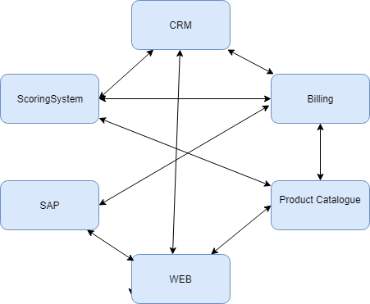
Model Point-to-Point
Mule ESB
Mule ESB
www.sages.com.pl

Slide 5
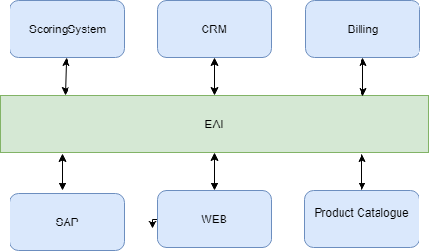
Model EAI
Mule ESB
www.sages.com.pl

Slide 6
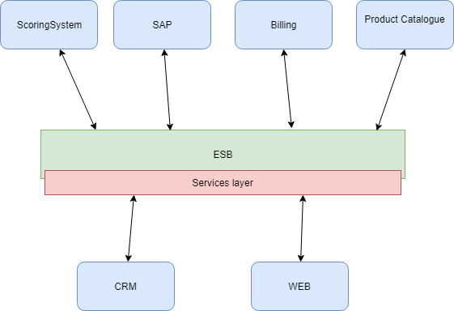
Model ESB
Mule ESB
www.sages.com.pl

Slide 7
Składowe platformy Anypoint
Mule Runtime (CE, EE)
Connectors (CE, EE)
Design Center, API Manager (EE)
Runtime Manager (EE)
Analitycs (EE)
Exchange (EE)
Flow Designer (EE)
Anypoint Studio (CE, EE)
Mule ESB
www.sages.com.pl

Slide 8
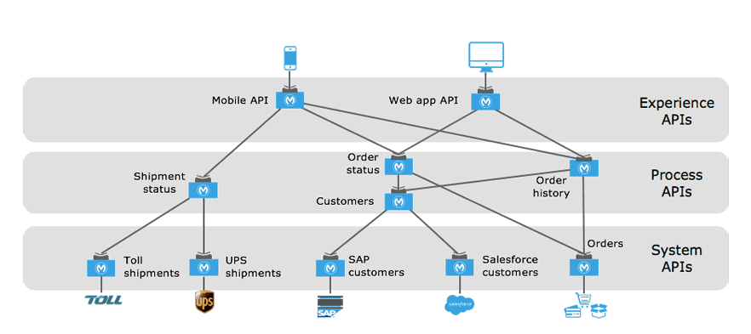
Mule Runtime
Mule ESB
www.sages.com.pl

Slide 9
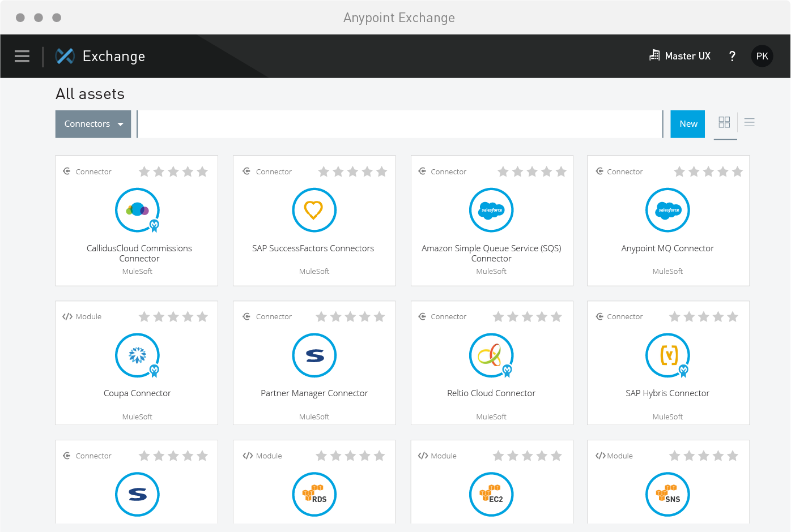
Connectors
Mule ESB
www.sages.com.pl

Slide 10
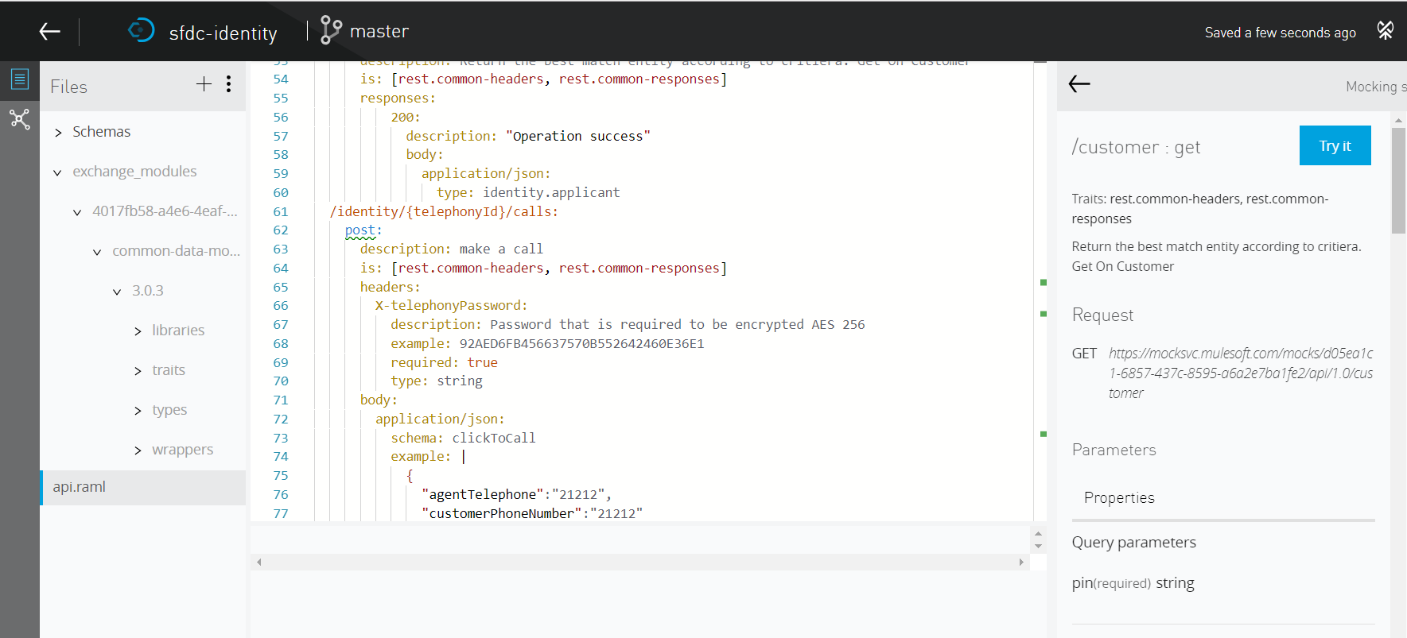
Design Center
Mule ESB
www.sages.com.pl

Slide 11
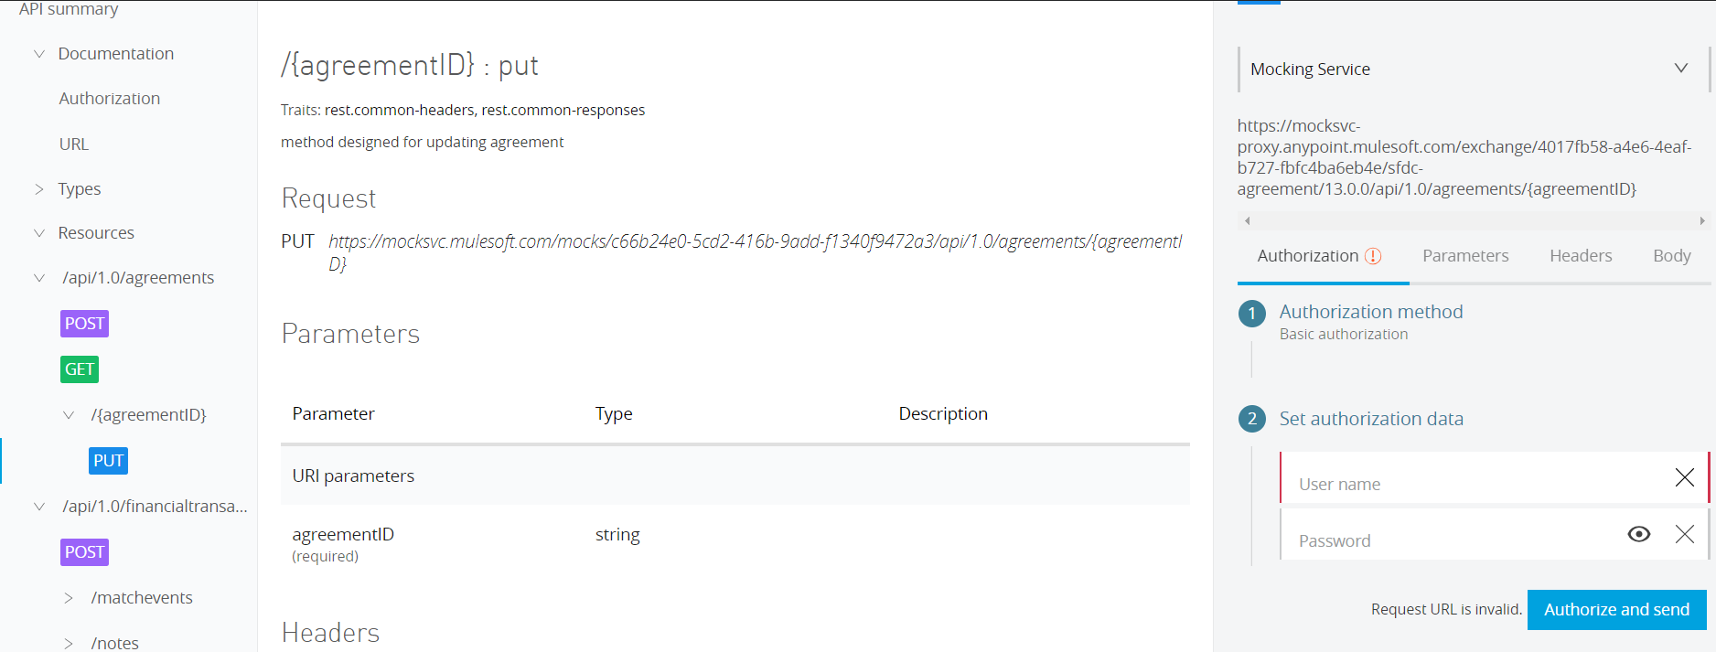
Design Center
Mule ESB
www.sages.com.pl

Slide 12
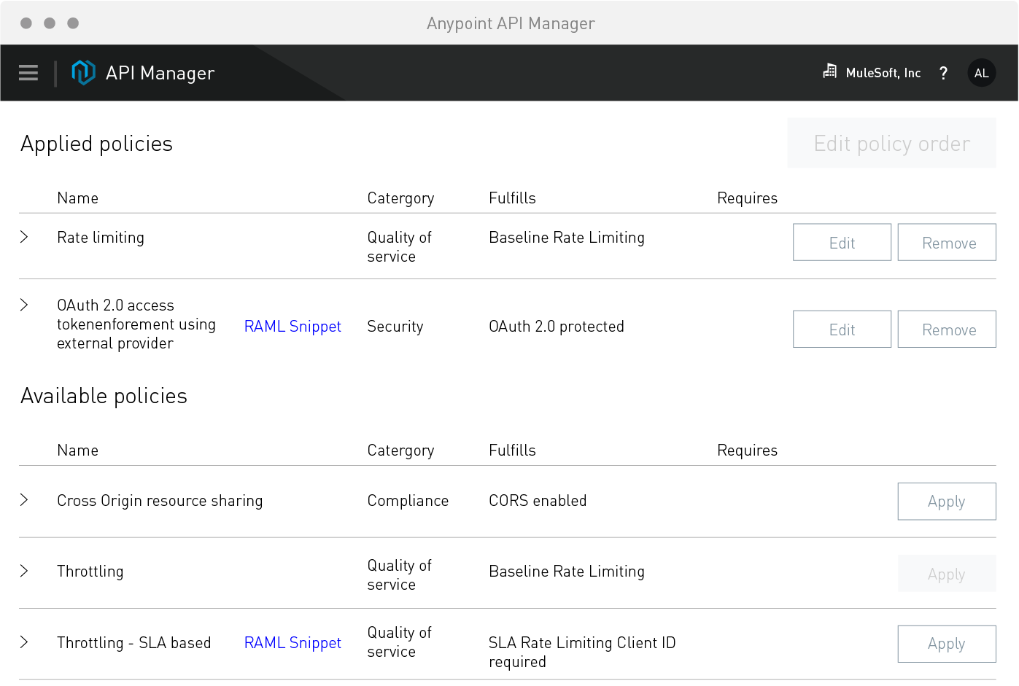
API Manager
Mule ESB
www.sages.com.pl

Slide 13
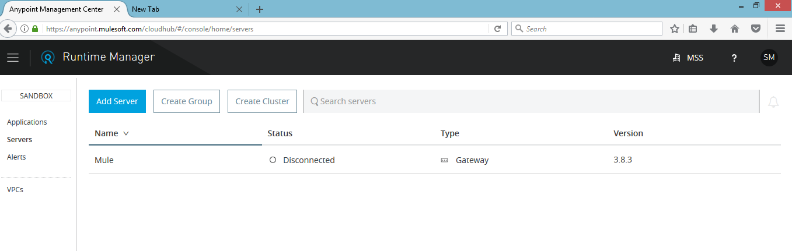
Runtime Manager
Mule ESB
www.sages.com.pl

Slide 14
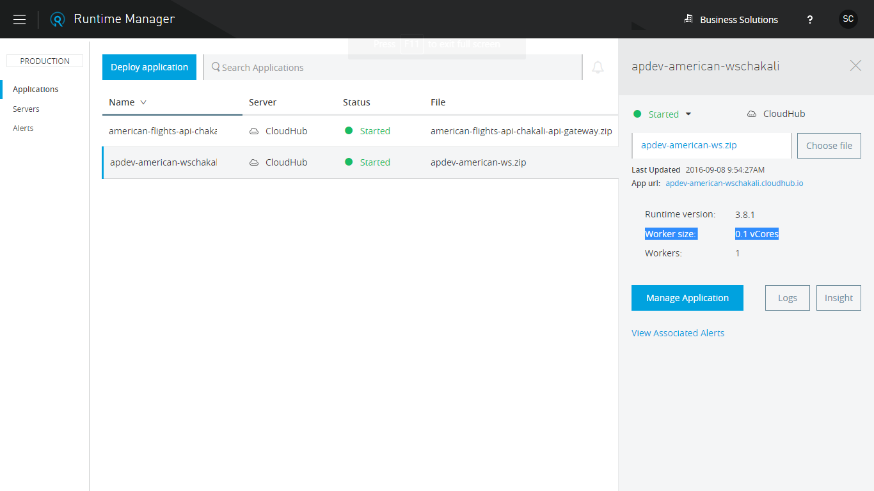
Runtime Manager
Mule ESB
www.sages.com.pl

Slide 15
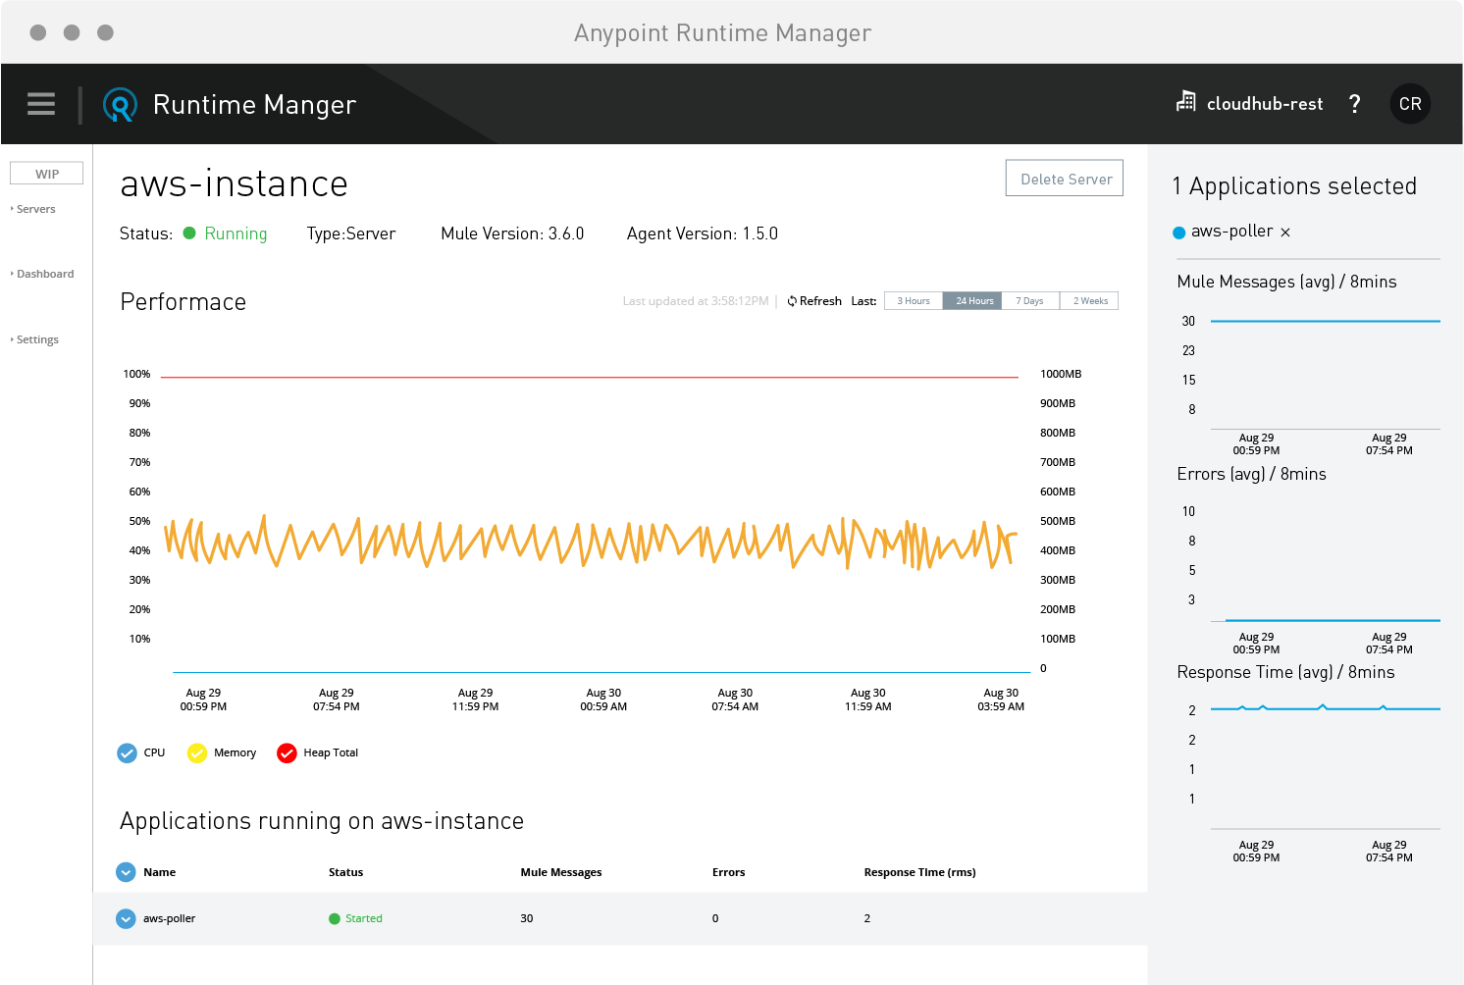
Runtime Manager
Mule ESB
www.sages.com.pl

Slide 16
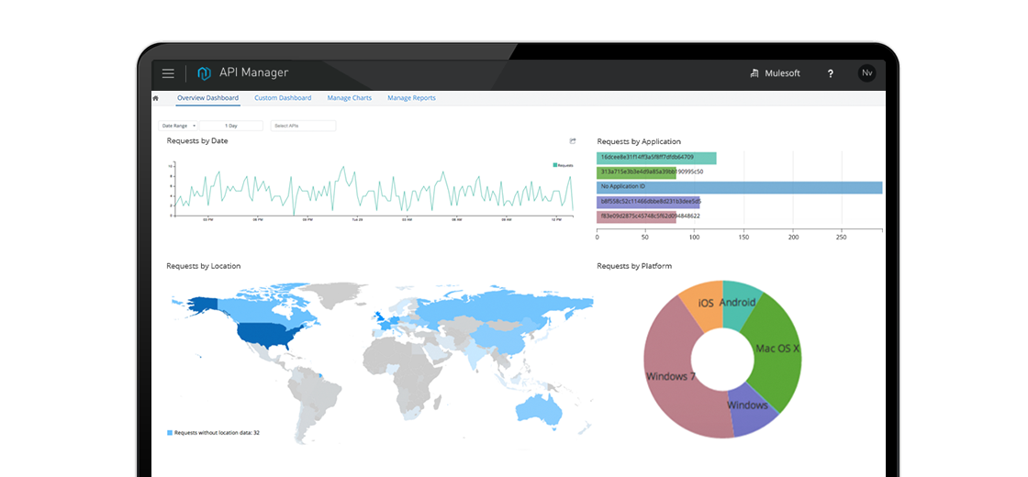
Analytics
Mule ESB
www.sages.com.pl

Slide 17
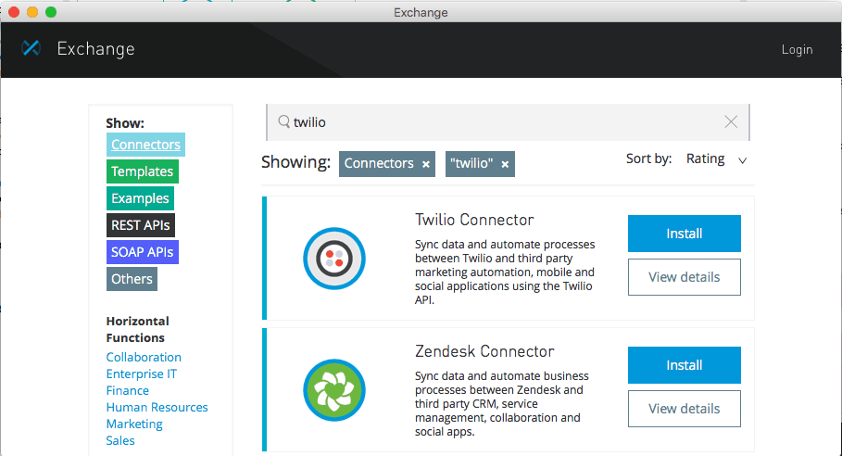
Exchange
Mule ESB
www.sages.com.pl

Slide 18
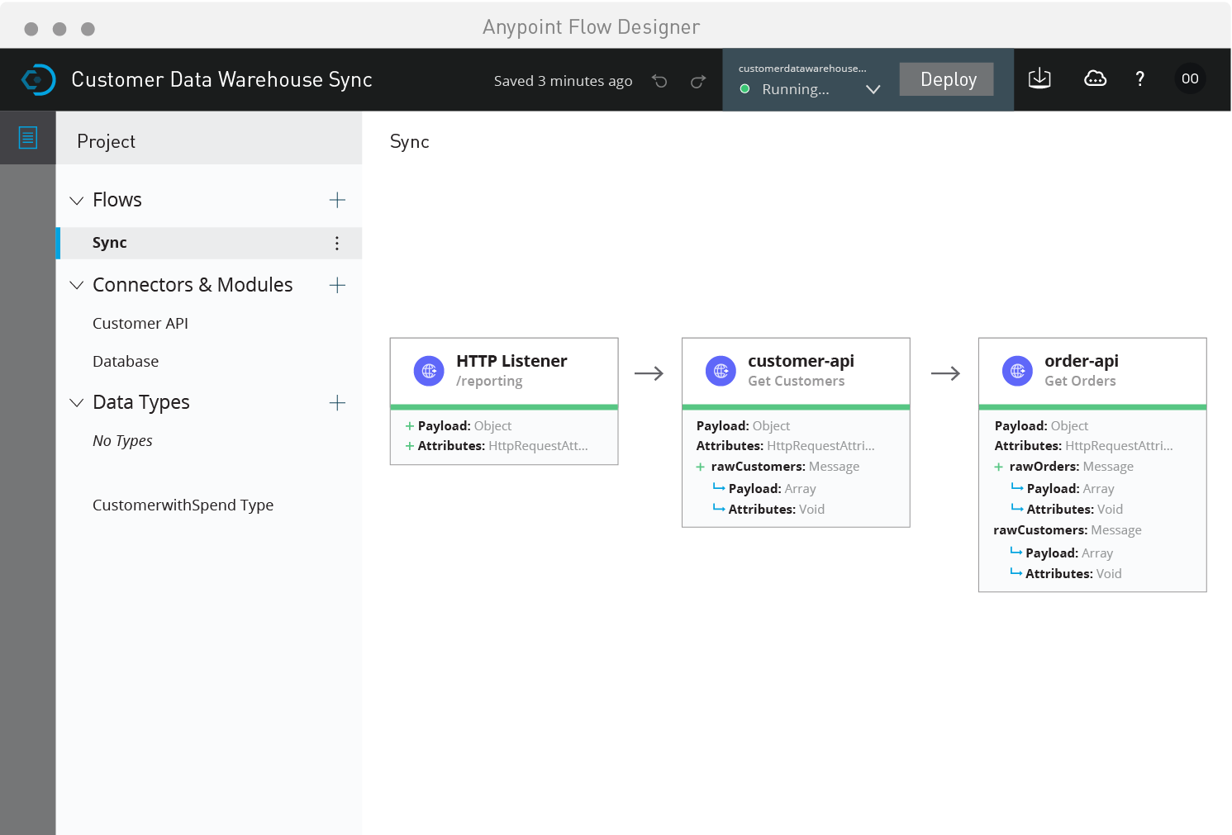
Flow Designer
Mule ESB
www.sages.com.pl

Slide 19
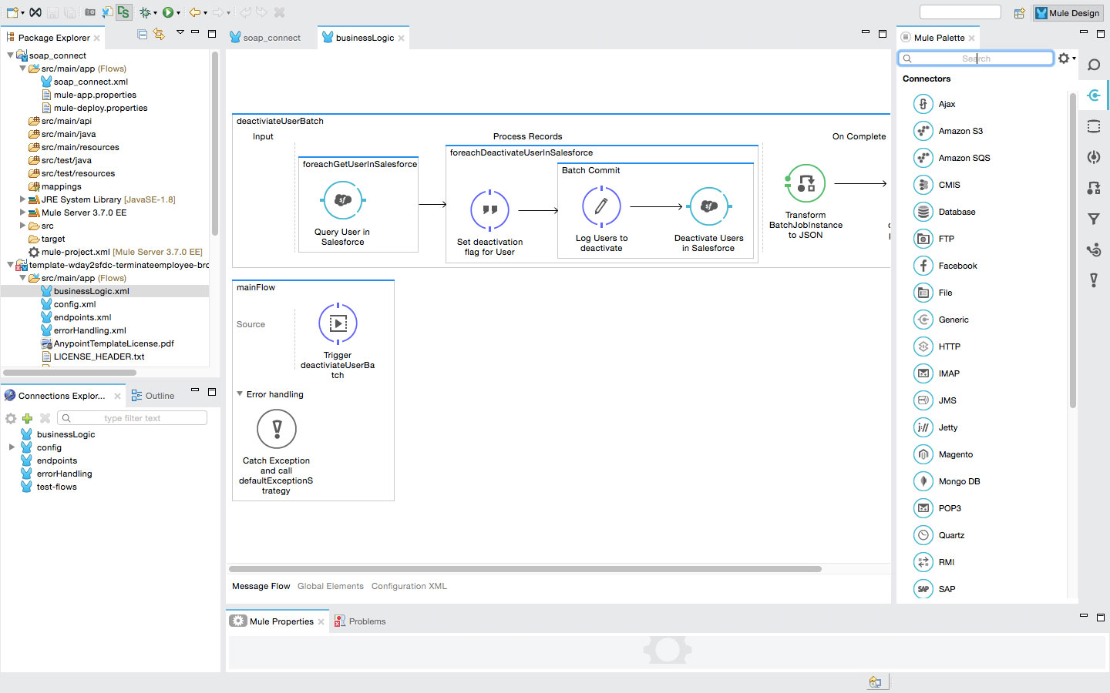
Anypoint Studio
Mule ESB
www.sages.com.pl

Slide 20
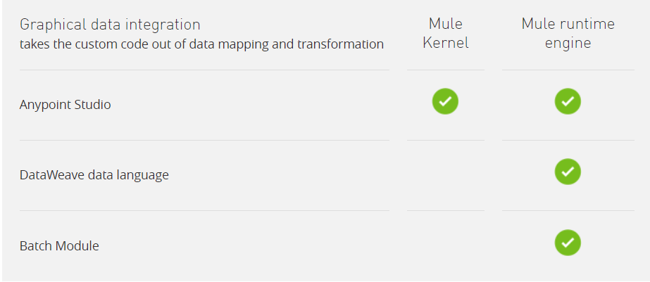
Licencja CE vs EE
Mule ESB
www.sages.com.pl

Slide 21
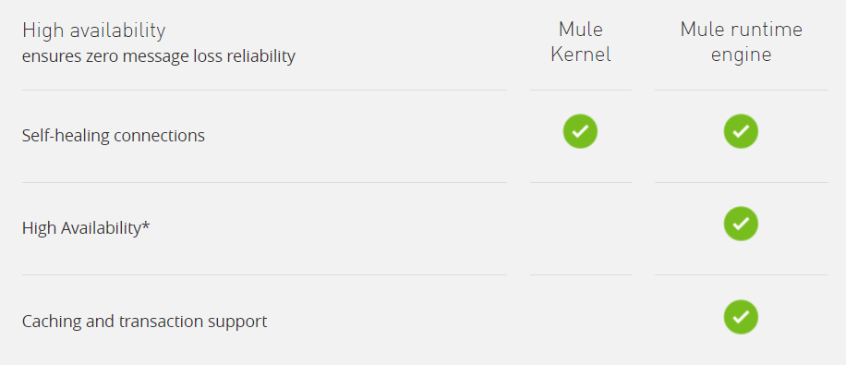
Licencja CE vs EE
Mule ESB
www.sages.com.pl

Slide 22
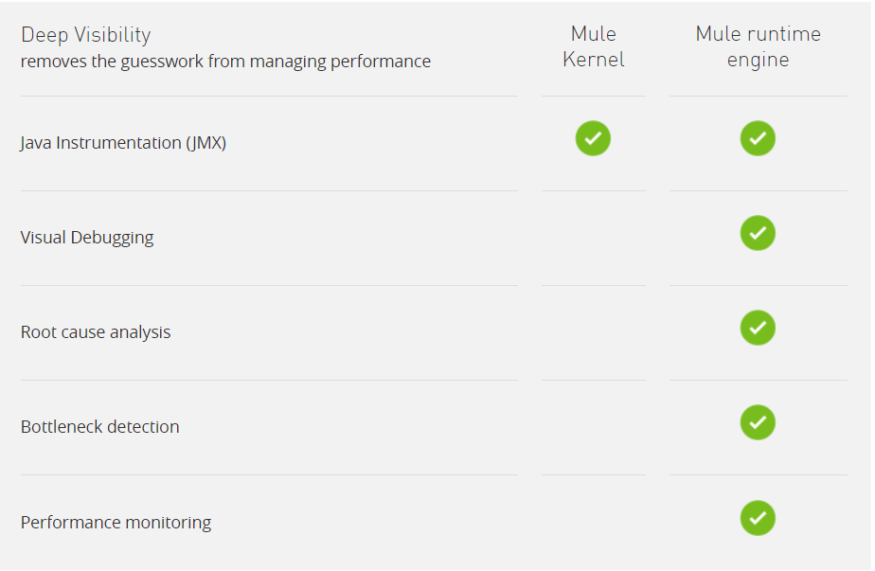
Licencja CE vs EE
Mule ESB
www.sages.com.pl

Slide 23
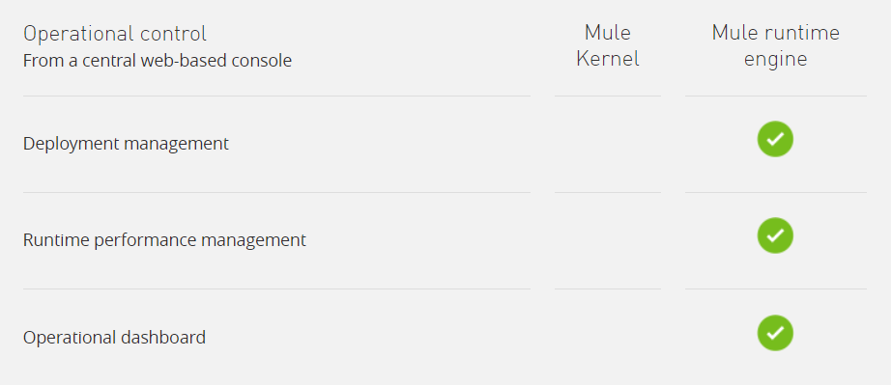
Licencja CE vs EE
Mule ESB
www.sages.com.pl

Slide 24
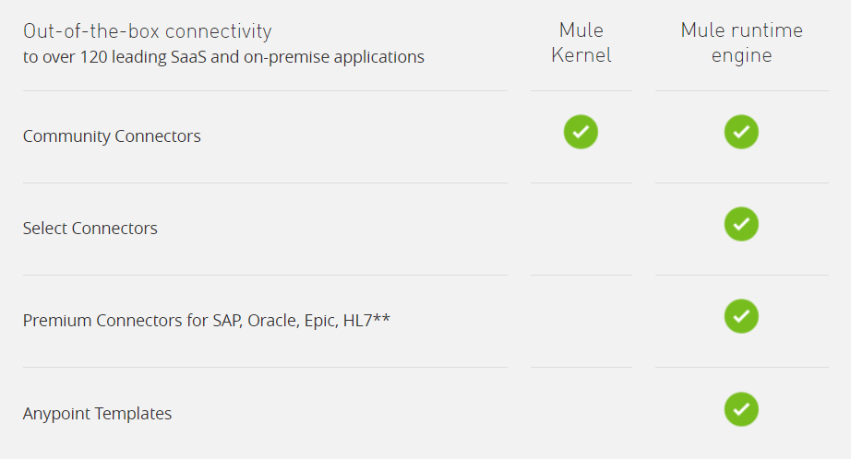
Licencja CE vs EE
Mule ESB
www.sages.com.pl

Slide 25
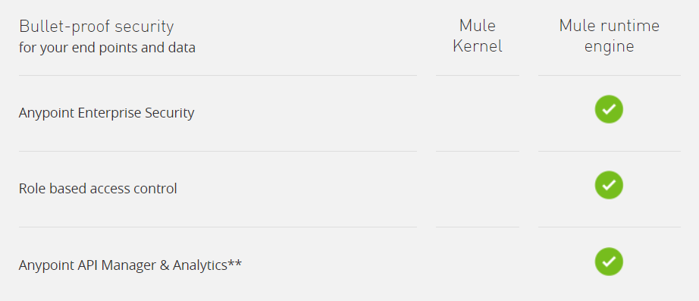
Licencja CE vs EE
Mule ESB
www.sages.com.pl

Slide 26
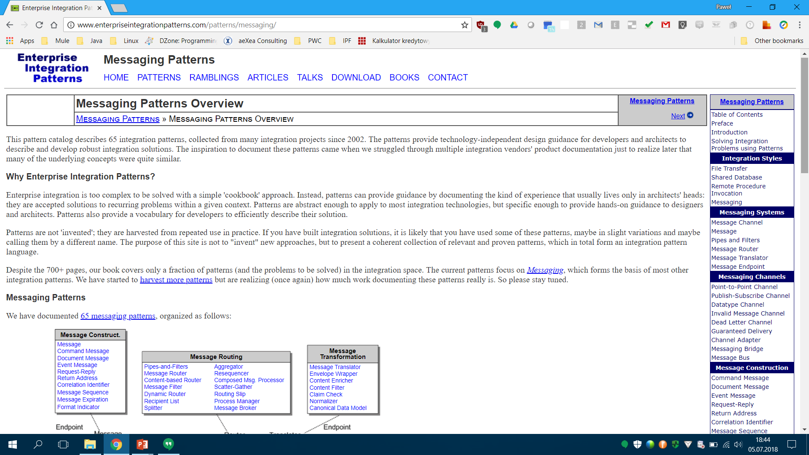
Wzorce integracyjne – message router
Mule ESB
www.sages.com.pl

Slide 27
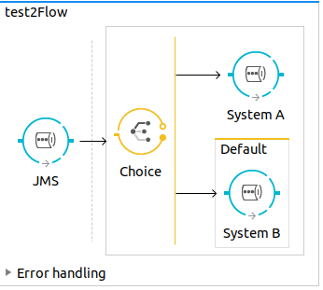
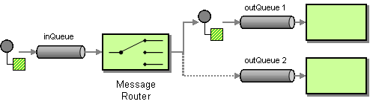
Wzorce integracyjne – message router
Mule ESB
www.sages.com.pl

Slide 28
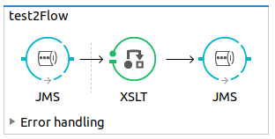
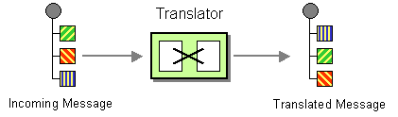
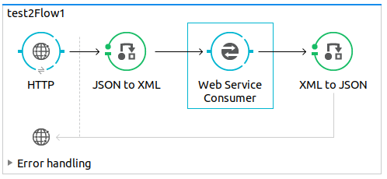
Wzorce integracyjne – message translator
Mule ESB
www.sages.com.pl

Slide 29
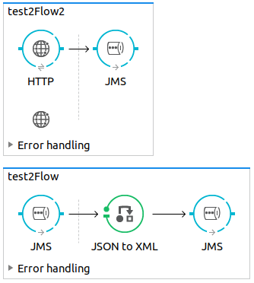
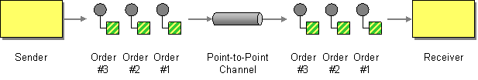
Wzorce integracyjne – point-to-point channel
Mule ESB
www.sages.com.pl

Slide 30
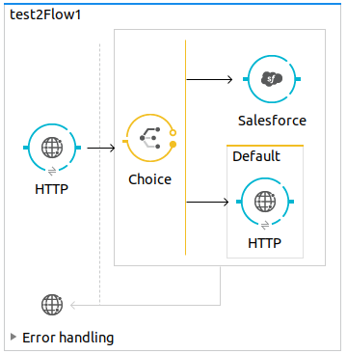
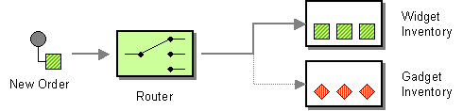
Wzorce integracyjne – content based router
Mule ESB
www.sages.com.pl

Slide 31
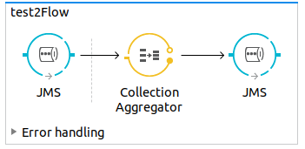
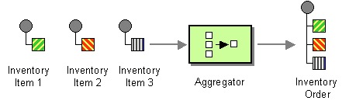
Wzorce integracyjne – aggregator
Mule ESB
www.sages.com.pl

Slide 32
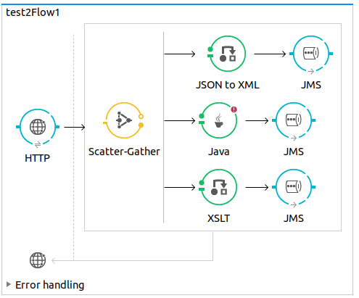
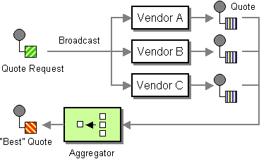
Wzorce integracyjne – scatter-gather
Mule ESB
www.sages.com.pl

Slide 33
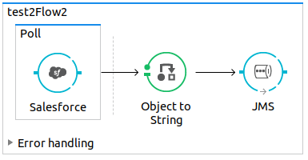
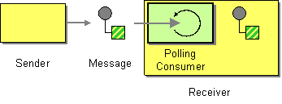
Wzorce integracyjne – pooling consumer (dla wielu komponentów wbudowany np. Database, File, FTP)
Mule ESB
www.sages.com.pl

Slide 34
Omówienie architektury trójwarstwowej
Mule ESB
www.sages.com.pl

Slide 35
Omówienie architektury trójwarstwowej
http://www.sages.com.pl/blog/wstep-do-integracji-systemow-w-oparciu-o-mule-esb/
Mule ESB
www.sages.com.pl

